Slide 1
西师大版二年级数学下册
三位数的加减法探索规律
WWW.PPT818.COM

Slide 7
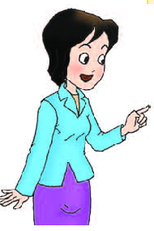
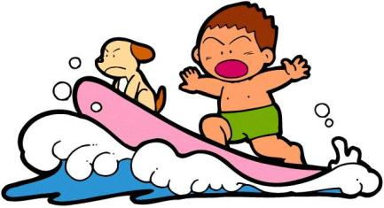
生活中有规律的现象是很多的，你们愿意和老师一起来探索生活中的一些规律吗？

Slide 8
100
200
300

Slide 9
150
？
150
300
150

Slide 10
200
？
100
300
200
150

Slide 11
？
250
50
300
150
150
50

Slide 12
100
200
150
150
200
100
250
50
150
150
50
？
你发现了什么？

Slide 13
100
200
150
150
200
100
250
50
150
150
50
已行的路程越少，剩下的路程越多。

Slide 14
100
200
150
150
200
100
250
50
150
150
50
已行的路程不断增多，剩下的路程就不断减少。

Slide 15
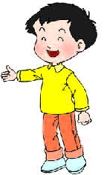
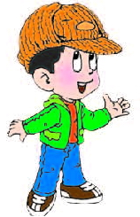
小明今年8岁，小华今年9岁。
我比你大。
有什么了不起。我明年满9岁，就和你一样大，后年就比你大了。
小明
小华
小明说得对吗？

Slide 16
26
40
45
61
19
26
26
26
26

Slide 21
【教学目标】
1．联系生活实际，通过现实生活情景，让学生体验到事物内部或事物之间的联系，渗透辩证唯物主义思想。
2．通过活动，让学生经历探索规律的过程，激发探索规律的欲望，培养探索发现能力。

